Slide 1

Дмитрий Донской и Сергий Радонежский

Slide 2
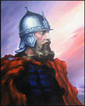
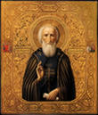
Герои Русской Истории
Великий князь Дмитрий Донской
Святой Сергий Радонежский

Slide 3

Дмитрий Донской
Дмитрий Иванович Донской, великий князь всея Руси, Ивана Ивановича, от второй его супруги Александры, род. в 1350 г. По смерти отца своего (1359) Дмитрий с братом Иваном (умер в 1364), остался малолетним правителем.

Slide 4

Дмитрий Донской
Будучи малолетним ребёнком при поддержке московских бояр получает ярлык на великое княжение в борьбе с суздальским князем Дмитирием. Много сделал для объединения Руси.

Slide 5

Дмитрий Донской
При нём в Москве был построен каменный Кремль. Женился на дочери Нижегородского князя – Евдокии.
по словам летописи; "всех князей приводил под свою власть, а которые не повиновались его воле, на тех начал посягать"

Slide 6
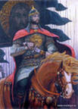
Дмитрий Донской
В тогдашнее смутное для Орды время разные царевичи, действуя от себя, делали нападения на Русскую землю
их иногда отражали, а иногда и они наносили русским поражения. В 1377 г. на Суздальскую область напал царевич Арабшах (Арапша) из Синей орды .

Slide 7
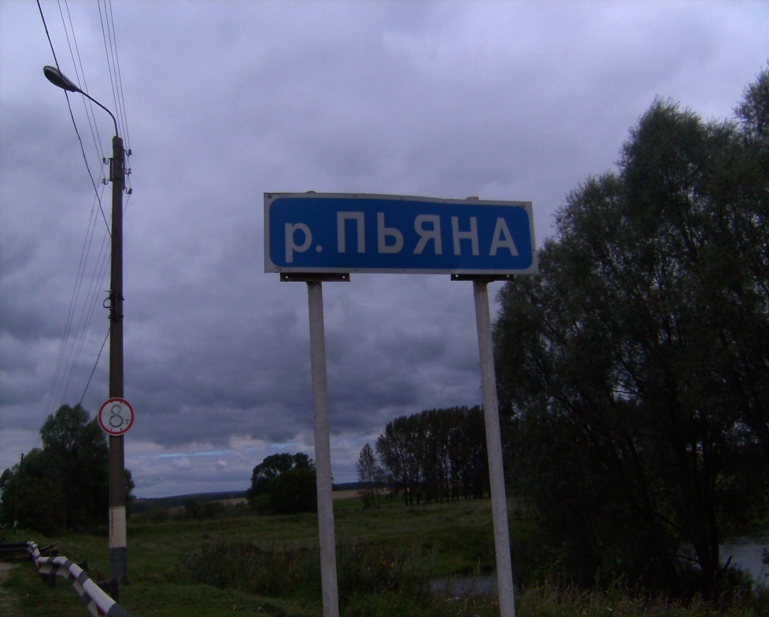
Дмитрий Донской
По неосторожности русских князей, ополчение их было разбито на р. Пьяне в 1377 г.(в нынешн. Нижегородской обл).
В 1378 г. Дмитрию удалось разбить на р. Родне (в Рязанской губ.) посланного Мамаем мурзу Бегича.

Slide 8
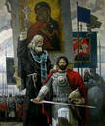
Дмитрий Донской
В 1380 году Мамай собирает огромное войско и идёт с ним на Русь.
Огромное значение для русского войска и для Дмитрия Донского имела поддержка святого Сергия Радонежского.

Slide 9
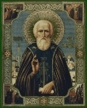
Сергий Радонежский
Сергий Радонежский (в мире Варфоломей)- св., преподобный, величайший подвижник земли русской, преобразователь монашества в северной Руси.

Slide 10
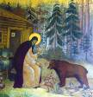
Сергий Радонежский
Происходил из знатного рода; родители его, Кирилл и Мария, принадлежали к ростовским боярам в жили в своем поместье недалеко от Ростова, где и родился Сергий в 1314 г.

Slide 11
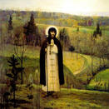
Сергий Радонежский
Сначала обучение его грамоте шло весьма неуспешно, но потом. благодаря терпению и труду, он успел ознакомиться с Священным Писанием и пристрастился к церкви и иноческому житию.

Slide 12

Сергий Радонежский
После смерти родителей Сергий отправился в Хотьково-Покровский монастырь.
Однако вскоре он покидает его и основывает свой монастырь недалеко от Радонежа.

Slide 13

Сергий Радонежский
Постепенно слава его росла; в обитель стали обращаться все, начиная от крестьян и кончая князьями; Многие селились по соседству с ней, жертвовали ей свое имущество.

Slide 14

Сергий Радонежский
По словам одного современника, отец Сергий "тихими и кроткими словами" мог действовать на самые загрубелые и ожесточенные сердца; очень часто примирял враждующих между собою князей

Slide 15
Сергий Радонежский
Благословляя Дмитрия на битву , отец Сергий предсказал ему победу и оказался прав.
По свидетельству современников он находясь в своём монастыре комментировал ход битвы…

Slide 16
Герои Русской Истории
Полководец, впервые победивший татар и объединивший Русь
Духовный лидер Руси и наставник Дмитрия Донского

